Slide 1
Socjalizm, komunizm
Materiały dla studentów NSP

Slide 2
Marksizm – socjalizm naukowy
Metoda: materializm dialektyczny
Zmiany jakościowe zmieniają się w zmiany ilościowe
Redukcjonizm poznawczy
Walka klas
Rewolucja i historiozofia

Slide 3
Materializm dialektyczny
Nauka o tym jak przeciwieństwa staja się tożsame. Dialektyka tłumaczy rozwój wszystkich sil świata, i przyrody i społeczeństwa i ekonomii.
Każda teza spotyka się ze swoim przeciwieństwem (Antytezą). Z nich rodzi się nowa jakość – synteza, która nie jest prostą negacją antytezy i nie jest taka sama jak teza.
Istnieje tylko materia – odrzucenie jakichkolwiek koncepcji idealistycznych. Wszystko jest wynikiem ruchu materii
A zatem ilość i jakość odpowiadają tu sobie wzajemnie i obustronnie;
,,Zmiana formy ruchu jest zawsze procesem zachodzącym przynajmniej między dwoma ciałami, z których jedno traci określoną ilość ruchu danej jakości (np. ciepła), drugie zaś otrzymuje odpowiednią ilość ruchu innej jakości (ruch mechaniczny, elektryczność, rozkład chemiczny). A zatem ilość i jakość odpowiadają tu sobie wzajemnie i obustronnie”

Slide 4
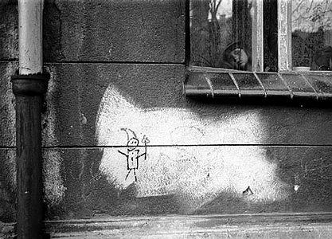

Slide 5
Redukcjonizm poznawczy
Każde zjawisko z życia społecznego da się sprowadzić do jednej rzeczy – tj. RELACJI EKONOMICZNYCH – to tzw. BAZA.
Wszystko zbudowane ponad tą bazą – ustrój polityczny, społeczny itp. – jest pochodną bazy. Jest to tzw. NADBUDOWA

Slide 6
Walka klas
Przeniesienie sprzeczności na grunt społeczny.
Starcie przeciwstawnych sobie klas społecznych w płaszczyźnie ideologicznej, politycznej i ekonomicznej.
Są rożne klasy społeczne - klasy zalezą od danej formy historyczne j rozwoju produkcji. Klasy te mają różne idee oraz różną świadomość.
Chodzi o to, że klasy posiadając środki produkcji mogą wyzyskiwać inne klasy społeczne. Wynikiem tego jest podział społeczeństwa na klasy sprzecznych interesach które toczą ze sobą walkę klas.
Klasy wyzyskiwane - PROLETARIAT

Slide 7
Ewolucja ustroju społecznego oraz Rewolucja
Niewolnictwo-Feudalizm-Kapitalizm-Socjalizm-Komunizm
Kapitalizm zostanie obalony na drodze rewolucji – rewolucja jest nieunikniona, gdyż w kapitalizmie wzrastają sprzeczności klasami i walka ekonomiczna zamieni się w polityczną
KOMUNIZM – forma społecznoekonomiczna stanowiąca ostatnie etap rozwoju ludzkości, który nastąpi po obaleniu kapitalizmu. Całkowite uspołecznienie Śródków produkcji, zniesienie społecznego podziału pracy, przekształcenie pracy w pierwsza potrzebę życiową ludzi oraz urzeczywistnienie zasady każdemu według zdolności, każdemu według potrzeb”

Slide 8
Socjalizm – ustrój społeczny, będący etapem na drodze do przejścia do komunizmu, stanowiący niższą fazę formacji komunistycznej. Zniesiona zostaje prywatna własność środków produkcji oraz następuje ich uspołecznienie. Likwidowane zostają pozostałości kapitalizmu w gospodarce.
Następuje ugruntowanie władzy klasy pracującej - zachowuje jednak klasowy charakter i stanowi element mechanizmu panowania mas.

Slide 9
Podziały w ruchu rewolucyjnym:
- Prawica – Reformizm (eduard Bernstein)
- Centrum – centryzm (Karl Kautsky)
- Lewica – rewolucjoniści (RóŻA Luksemburg)

Slide 10
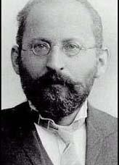
Reformizm
Odrzuca dogmat o rewolucji – socjalizm i komunizm można wprowadzić na drodze pokojowych zmian w państwie demokratycznym.
Kapitalizm ewoluuje w stronę stopniowej dekoncentracji własności, czyli w kierunku odwrotnym niż ustalił to Marks,
Proces przechodzenia od ustroju kapitalistycznego do socjalistycznego może być procesem ewolucyjnym, odbywającym się przy zachowaniu państwa kapitalistycznego i w ramach jego organów

Slide 11
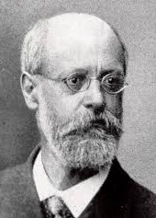
Karl Kautsky – ,,Papież Marksizmu”
Zgadzał się z tezą o nieuchronności upadku kapitalizmu, bo następuje koncentracja i centralizacja kapitału a zubożenie proletariatu, czyli zwiększają się sprzeczności klasowe. Do tego administracja przejawia tendencje do uwsteczniania demokratycznych form ustroju.
Uważał tez że pokojowe przekształcenie kapitalizmu w socjalizm jest możliwe, ale mało prawdopodobne, uznając, że rewolucja jest konieczna. Odrzuca sojusz robotników z partiami burżuazyjnymi.
Ale od 1910 tak naprawę się zwraca do reformizmu
Kautsky odrzucał marksizm jako ideologie wszechorganiajaca, ograniczając ją do zagadnień społecznych. Odrzucał też postulat dyktatury proletariatu.

Slide 12
,,Innowacje” do marksizmu:
- centralizm demokratyczny
- partia nowego typu
- dyktatura proletariatu
- teoria rewolucji
Włodzimierz Lenin

Slide 13
Partia typu leninowskiego i centralizm demokratyczny
Partia leninowska miała opierać się na kadrach zawodowych rewolucjonistów.
Centralizm demokratyczny: partia ma kierować walką rewolucyjną proletariatu. Jej zadaniem jest stałe wnoszenie świadomości rewolucyjnej do mas ludowych. Jest niezbędna także do wprowadzenia dyktatury proletariatu. Partia ma silniejszą świadomość klasową, niż reszta robotników.
,,Proletariusze wszystkich krajów łączcie się”
Centralizm demokratyczny: zwarta struktura zależności miedzy organizacjami partyjnymi: zarówno miedzi nimi wzajemnie, ale także między kierownictwem. To oznacza jednolite kierownictwo realizacją celów socjalizmu, podporządkowanie hierarchiczne członków partii, podporządkowania większości członków, świadomość dyscypliny obowiązującej członków partii. Partia zawsze musi być jednolita, zdyscyplinowaną siłą, każdy członek się ma dostosować.

Slide 14
Teoria rewolucji i dyktatura proletariatu
Socjalizm może zwyciężyć w 1 kraju gdzie sprzeczności klasowe sa najsilniejsze, ale jednocześnie jest najsłabszy w łańcuchu kapitalizmu. Do tego musi zaistnieć tzw. sytuacja rewolucyjna:
1) nastąpiło takie zaostrzenie sprzeczności klasowych, że nie mogą już być możliwości ich pogodzenia;
2) doszło do skrajnego zubożenia klas wyzyskiwanych,
3) dotychczasowa władza nie może żyć po „nowemu", a klasa wyzyskiwana już nie może żyć „po staremu”
W momencie zwycięstwa rewolucji nastąpi okres dyktatury proletariatu: proletariat stanie się klasą panującą. Ale jednocześnie będzie to okres najpełniejszej demokracji.
— dyktatura proletariatu to wykorzystanie władzy proletariatu do
budownictwa socjalizmu, a następnie do zniesienia klas

Slide 15
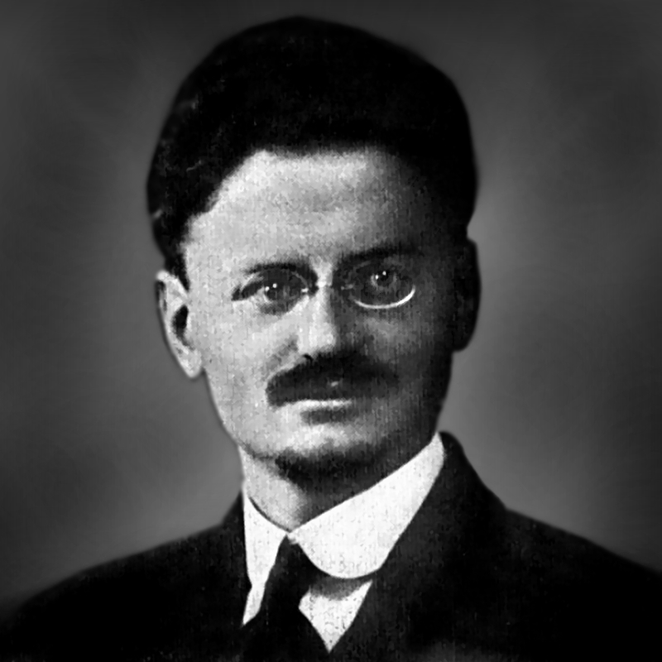
Lew Trocki
Permanentna Rewolucja

Slide 16
W swych początkach teoria „rewolucji permanentnej" Trockiego miała nie uniwersalny, a konkretny historyczny charakter i odnosiła się przede wszystkim do Rosji - sytuacji zwycięstwa Rewolucji w kraju słabo rozwiniętym.
Odrzucenie poglądu, iż że pierwszeństwo w rewolucji światowej należy do proletariatu najbardziej rozwiniętych państw kapitalistycznych. Może dojść do rewolucji w Rosji.
Doświadczenia rewolucji 1905 г. udowodniły, że współdziałanie proletariatu i burżuazji okazało się niemożliwe.
Zarazem radykalizm proletariatu rosyjskiego dążącego do realizacji własnych klasowych celów „pchał" nieuchronnie burżuazję w prawo. Wobec tego proletariat mógł zrezygnować ze swoich klasowych interesów, albo uznając, że współdziałanie z burżuazją jest tylko złudzeniem, oprzeć się wyłącznie na własnej sile oraz współdziałaniu z chłopstwem. Negując możliwość współdziałania z burżuazją
W przypadku zdobycia władzy przez rosyjski proletariat, jego panowanie może się okazać tymczasowe, jeżeli nie dojdzie do złącznia z siłami proletariatu zachodniego. ,,Tylko tą drogą tymczasowe panowanie rewolucyjne stanie się prologiem do dyktatury socjalistycznej. Nieustająca rewolucja stanie się w ten sposób dla proletariatu Rosji kwestią klasowego samozachowania."
Sedno koncepcji: utrzymanie się rewolucyjnej władzy w Rosji jest niemożliwe bez wsparcia zachodniego proletariatu –stąd konieczne jest ciągła rewolucja, idąca na zachód.

Slide 17
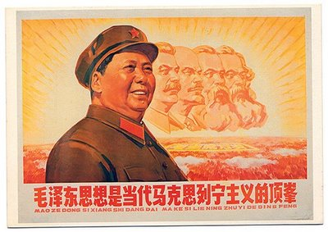
Maoizm
Chiński marksizm

Slide 18
„Marksizm powinien przybrać narodową formę, zanim może być zastosowany. Nie ma takiego pojęcia jak abstrakcyjny marksizm, istnieje tylko marksizm konkretny. To, co my nazywamy konkretnym marksizmem – jest marksizmem, który przybrał narodową formę”
Koncepcja ,,jedności i walki przeciwieństw” : „sprzeczne strony nie mogą istnieć izolowane jedna od drugiej” Wszystko, co dzieje się w świecie, jest wynikiem sprzeczności i do nich się sprowadza: „Sprzeczność i walka są powszechne i absolutne”.
Naturalnym stanem życia społecznego jest walka, a równowaga może być tylko etapem przejściowym szybko prowadzącym do pojawienia się nowych przeciwieństw
. Co więcej, prawidłowość ta dotyczyć miała także socjalizmu, w którym motorem miały być „sprzeczności w łonie ludu”, prowadzące do odradzania się walki klasowej. Mao podkreślał, że nawet w warunkach dyktatury proletariatu „walka klasowa między proletariatem a burżuazją w dziedzinie ideologii będzie trwać długo i przebiegać zygzakami”
Istnieją zatem sprzeczności antagonistyczne (między proletariatem a imperializmem) i nieantagonistyczne (w ramach proletariatu)
Zrównanie ze sobą bazy i nadbudowy

Slide 19
1965 r - zasadnicza sprzeczność współczesnego świata to konflikt między „światową wsią” (zacofane kraje postkolonialne) i „światowym miastem” (imperializm) i rzucił hasło „światowa wieś okrąża miasto świata”
Naturalnym przywódcą uciskanych narodów III Świata w ich walce przeciw „imperializmowi i socjalimperializmowi” (czyli ZSRR) miały być Chiny.
Teoria„trzech światów”: pierwszy stanowić miały „hegemonistyczne” supermocarstwa (ZSRR i USA), drugi – rozwinięte kraje kapitalistyczne i socjalistyczne, które eksploatują narody postkolonialne, ale same manipulowane są przez supermocarstwa, a trzeci – kraje zacofane

